Slide 1
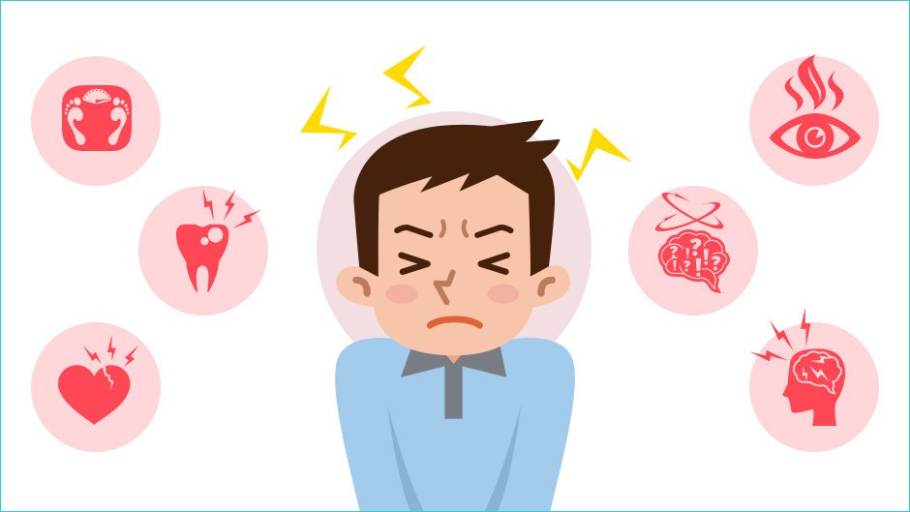
СТРЕСС И ЗДОРОВЬЕ
ФГБОУ ВО «Тверской государственный медицинский университет» МЗ РФ
ЧТО ТАКОЕ СТРЕСС?
СТРЕСС — совокупность различных реакций организма на воздействие неблагоприятных факторов (физических или психологических), нарушающих постоянство его внутренней среды, а также соответствующее состояние нервной системы организма.
ВОЗМОЖНЫЕ ПРИЧИНЫ СТРЕССА
Причины для стресса окружают нас в повседневной жизни:
проблемы в семье;
конфликты, страхи, проблемы в общении, трудноразрешимые проблемы, неблагоприятные отношения в коллективе;
нереализованные потребности, заниженная самооценка;
отсутствие отдыха достаточного для восстановления психики;
психоэмоциональная напряженность(особенно в период экзаменов);
смена места жительства, монотонный вид деятельности, развод, смерть близкого человека.
То есть стресс – это неотъемлемая часть современной жизни. Его влияние и последствия, несмотря на развитие общества, технологий, науки и пр., нисколько не уменьшились по сравнению с прошлым.
ВЛИЯНИЕ СТРЕССА
Стресс, особенно хронический, отрицательно сказывается на физическом и психологическом состоянии человека.
Он приводит как к различным психоэмоциональным нарушениям (депрессии, тревожности, неврозам, апатии, выгоранию и пр.), так и к соматическим нарушениям (болезням сердца, проблемам с желудочно-кишечным трактом, бронхиальной астме и др.).
СИГНАЛЫ СТРЕССА
Для начала нужно понять, есть ли у Вас эмоциональный дискомфорт или следующие признаки:
мышечное напряжение в области головы, шеи, спины;
повышенная тревожность;
повышенная раздражительность;
снижение работоспособности;
апатия, подавленность, нарушение сна;
рассеянность, снижение концентрации и памяти, замедление тема мыслительных процессов;
хроническая усталость, пессимизм, желание абстрагироваться от общества;
головная боль, необъяснимые боли в груди;
расстройство аппетита, нарушение пищеварительной функции.
Возникает вопрос: можно ли защититься от стресса и как с ним бороться?
При появлении перечисленных признаков следует проконсультироваться с психологом.
Если есть выраженные симптомы и реакции организма, то необходимо записаться на прием к врачу-психотерапевту, который определит стадию стресса, поможет найти неосознаваемые стрессовые факторы, подберет метод коррекции, который убережет от серьезных осложнений.
ПРОФИЛАКТИКА СТРЕССА
Однако, негативные последствия влияния стресса намного легче предупредить, нежели лечить.
Для этого стоит использовать методы профилактики и развития стрессоустойчивости:
хороший отдых (важен не только физический отдых, но и психологический. Например, прогулка по парку, просмотр фильмов, встреча с друзьями и т.д.);
полноценный сон (необходимы 7-8 ч. сна для полного восстановления организма);
правильное питание (сбалансированное, полное нужных витаминов и минералов);
физические нагрузки (различные виды спорта помогут держать своё тело в тонусе, а свою голову в здравом уме);
массаж, водные процедуры, расслабляющие организм физически и эмоционально.
Дополните свою жизнь этими способами профилактики стресса и Вы многократно снизите риск его развития, станете более выносливыми!
Литература:
Кирилл Ногалес «Профилактика стресса и развитие стрессоустойчивости! https://4brain.ru/blog/stress-prevention/ Дата: 18 Сен 2019
ПОМНИТЕ - ВАШЕ МЕНТАЛЬНОЕ ЗДОРОВЬЕ ОЧЕНЬ ВАЖНО!
Подготовила студентка 101 группы фармацевтического факультета Акилова Алиса Александровна

